Slide 1
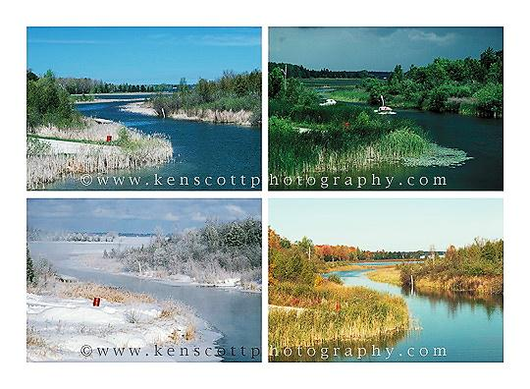
Mô tả phong cảnh 4 mùa trong các bức tranh?
Phong cảnh mùa xuân
Phong cảnh mùa hạ
Phong cảnh mùa đông
Phong cảnh mùa thu

Slide 2
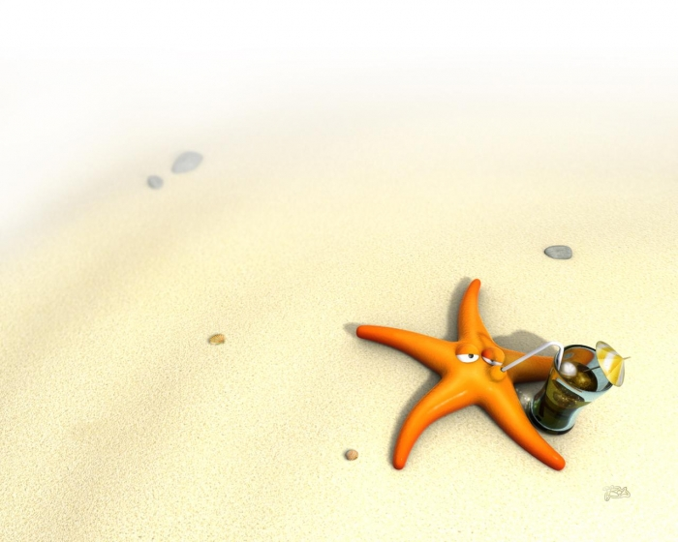
BÀI 8:
CHUYỂN ĐỘNG CỦA TRÁI ĐẤT
QUAY QUANH MẶT TRỜI VÀ HỆ QUẢ

Slide 3
1. Chuyển động của Trái Đất quanh Mặt Trời
21 - 3 (Xuân phân)
(22 - 6 Hạ chí)
22 - 12 (Đông chí)
23 - 9
(Thu phân)
Hình: Chuyển động của Trái Đất quanh Mặt Trời

Slide 4
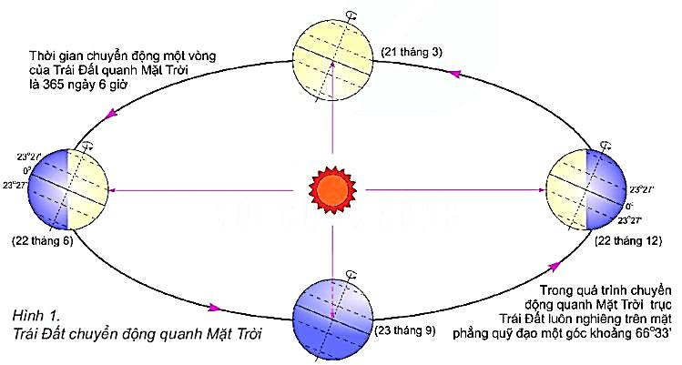
PHIẾU HỌC TẬP SỐ 1
Thảo luận theo cặp. Thời gian: 5 phút
Dựa vào hình 1, hãy điền tiếp vào nội dung sau về đặc điểm chuyển động của Trái Đất quanh Mặt Trời:
+ Hình dạng quỹ đạo :…………………………………………………...................
+ Hướng chuyển động:……………………………………………………………..
+ Thời gian quay hết 1 vòng :……………………………………………...............
+ Góc nghiêng và hướng của trục: ..……………………………………………….

Slide 5
THÔNG TIN PHẢN HỒI PHIẾU HỌC TẬP SỐ 1
Thảo luận theo cặp. Thời gian: 5 phút
Dựa vào hình 1, hãy điền tiếp vào nội dung sau về đặc điểm chuyển động của Trái Đất quanh Mặt Trời:
+ Hình dạng quỹ đạo :…………………………………………………...................
+ Hướng chuyển động:……………………………………………………………..
+ Thời gian quay hết 1 vòng :……………………………………………...............
+ Góc nghiêng và hướng của trục: ..……………………………………………….
Hình elip gần tròn
Tây sang Đông (ngược chiều kim đồng hồ)
365 ngày 6 giờ (≈ 1 năm)
Trục nghiêng 66º33’ trên mặt phẳng quỹ đạo và không đổi hướng.

Slide 6
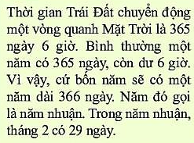
1. Chuyển động của Trái Đất quanh Mặt Trời
+ Hình dạng quỹ đạo :…………………………………………………...................
+ Hướng chuyển động:……………………………………………………………..
+ Thời gian quay hết 1 vòng :……………………………………………...............
+ Góc nghiêng và hướng của trục: ..……………………………………………….
Hình elip gần tròn
Tây sang Đông (ngược chiều kim đồng hồ)
365 ngày 6 giờ (≈ 1 năm)
Trục nghiêng 66º33’ trên mặt phẳng quỹ đạo và không đổi hướng.
Em có biết ?

Slide 7
2. Mùa trên Trái Đất
Mùa là khoảng thời gian trong năm có đặc điểm riêng về thời tiết, khí hậu.
Mùa xuân
Mùa hạ
Mùa đông
Mùa thu

Slide 8
2. Mùa trên Trái Đất

Slide 9
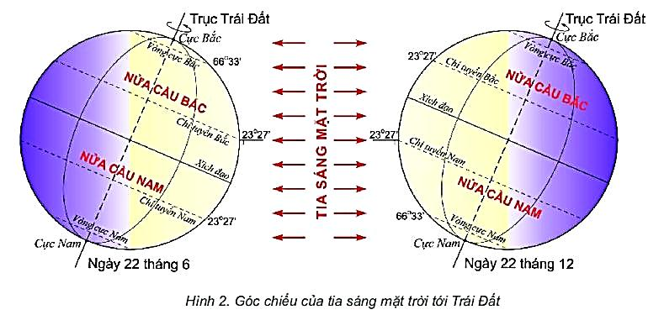
2. Mùa trên Trái Đất

Slide 10
Thảo luận nhóm (5 phút)
Dựa vào hình 1, 2 và thông tin trong mục 2, cho biết:
- Vào ngày 22/6, nửa cầu Bắc đang là mùa gì, nửa cầu Nam đang là mùa gì? Tại sao?
- Vào ngày 22/12, nửa cầu Bắc đang là mùa gì, nửa cầu Nam đang là mùa gì? Tại sao?
→ Nêu sự khác nhau về thời gian diễn ra các mùa của hai nửa cầu.

Slide 11
Thông tin phản hồi hoạt động nhóm
NGÀY 22/6 (HẠ CHÍ)
- Nửa cầu Bắc: mùa nóng
Vì nửa cầu Bắc ngả về Mặt Trời
góc chiếu của tia sáng MT lớn
nhận được nhiều ánh sáng và nhiệt
- Nửa cầu Nam: mùa lạnh
Vì nửa cầu Nam không ngả về Mặt Trời
→góc chiếu của tia sáng MT nhỏ
→ nhận được ít ánh sáng và nhiệt

Slide 12
Thông tin phản hồi hoạt động nhóm
NGÀY 22/12 (ĐÔNG CHÍ)
- Nửa cầu Bắc: mùa lạnh
Vì nửa cầu Bắc không ngả về Mặt Trời
góc chiếu của tia sáng MT nhỏ
nhận được ít ánh sáng và nhiệt
- Nửa cầu Nam: mùa lạnh
Vì nửa cầu Nam ngả về Mặt Trời
→góc chiếu của tia sáng MT lớn
→ nhận được nhiều ánh sáng và nhiệt
→ Mùa 2 nửa cầu Bắc và Nam trái ngược nhau.

Slide 13
Điền vào bảng sau về thời gian các mùa ở 2 nửa cầu
Thời gian | Nửa cầu Bắc |  | Nửa cầu Nam
 | Mùa | Mùa | Mùa | Mùa
21/3 → 22/6
22/6 → 23/9
23/9 → 22/12
22/12 → 21/3 năm sau
Xuân
Thu
Nóng
Lạnh
Hạ
Đông
Thu
Xuân
Lạnh
Nóng
Đông
Hạ

Slide 14
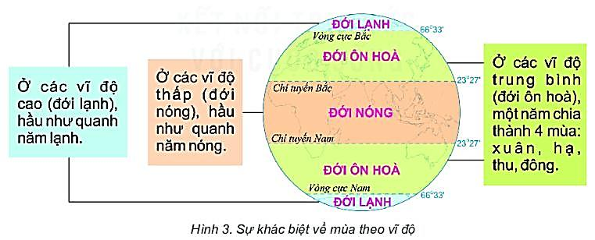
* Dựa vào hình 3, nêu sự khác nhau về hiện tượng mùa theo vĩ độ:
- Ở các vĩ độ thấp (đới nóng): ………………………………………………
- Ở các vĩ độ cao (đới lạnh): ………………………………………………..
- Ở các vĩ độ trung bình (đới ôn hoà): …………………………………......
Hầu như nóng quanh năm
Hầu như lạnh quanh năm
Một năm chia thành 4 mùa (xuân, hạ, thu, đông)
→ Mùa ở các vĩ độ cũng khác nhau.

Slide 15
2. Mùa trên Trái Đất
- Mùa 2 nửa cầu Bắc và Nam trái ngược nhau.
Thời gian | Nửa cầu Bắc |  | Nửa cầu Nam
 | Mùa | Mùa | Mùa | Mùa
21/3 → 22/6
22/6 → 23/9
23/9 → 22/12
22/12 → 21/3 năm sau
Xuân
Thu
Nóng
Lạnh
Hạ
Đông
Thu
Xuân
Lạnh
Nóng
Đông
Hạ
- Mùa ở các vĩ độ cũng khác nhau.

Slide 16
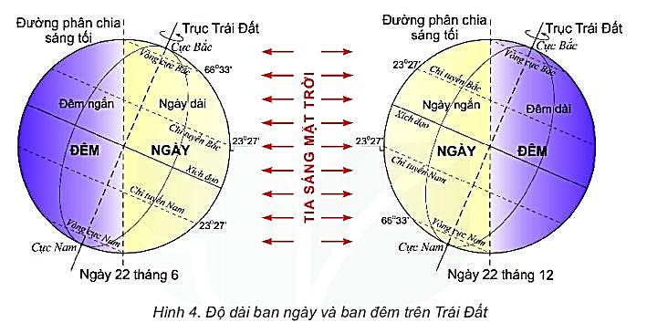
3. Hiện tượng ngày - đêm dài ngắn theo mùa
Nhận xét đường phân chia sáng tối và trục Trái Đất
ở các ngày 22/6 và 22/12 ?

Slide 17
3. Hiện tượng ngày - đêm dài ngắn theo mùa
Điền bảng sau:
Thời gian Địa điểm | Ngày 22/6 |  | Ngày 22/12
 | Mùa | So sánh độ dài ngày - đêm | Mùa | So sánh độ dài ngày - đêm
Nửa cầu Bắc
Nửa cầu Nam
Nóng
Ngày > đêm
Lạnh
Ngày < đêm
Lạnh
Ngày < đêm
Nóng
Ngày > đêm

Slide 18
3. Hiện tượng ngày - đêm dài ngắn theo mùa
- Nửa cầu mùa nóng: Ngày dài hơn đêm.
- Nửa cầu mùa lạnh: Đêm dài hơn ngày.
- Xích đạo: Ngày = đêm
Thời gian Địa điểm | Ngày 22/6 |  | Ngày 22/12
 | Mùa | So sánh độ dài ngày - đêm | Mùa | So sánh độ dài ngày - đêm
Nửa cầu Bắc
Nửa cầu Nam
Nóng
Ngày > đêm
Lạnh
Ngày < đêm
Lạnh
Ngày < đêm
Nóng
Ngày > đêm

Slide 20
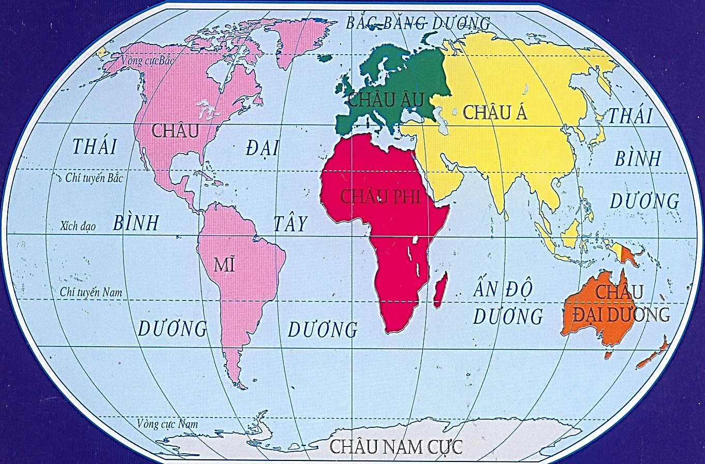
Việt Nam
Xích đạo
Ô-xtrây-li-a

Slide 21
NỘI DUNG CHÍNH
BÀI 8: CHUYỂN ĐỘNG CỦA TRÁI ĐẤT QUAY QUANH MẶT TRỜI VÀ HỆ QUẢ
1. Chuyển động của Trái Đất quanh Mặt Trời
+ Hình dạng quỹ đạo :………………………………………...................
+ Hướng chuyển động:…………………………………………………..
+ Thời gian quay hết 1 vòng :……………………………………...............
+ Góc nghiêng và hướng của trục: ………………………………………….
Hình elip gần tròn
Tây sang Đông (ngược chiều kim đồng hồ)
365 ngày 6 giờ (≈ 1 năm)
Trục nghiêng 66º33’ trên mặt phẳng quỹ đạo và không đổi hướng.
2. Mùa trên Trái Đất
- Mùa 2 nửa cầu Bắc và Nam trái ngược nhau.
Thời gian | Nửa cầu Bắc |  | Nửa cầu Nam
 | Mùa | Mùa | Mùa | Mùa
21/3 → 22/6
22/6 → 23/9
23/9 → 22/12
22/12 → 21/3 năm sau
Xuân
Thu
Nóng
Hạ
Lạnh
Đông
Thu
Xuân
Lạnh
Nóng
Hạ
Đông
- Mùa ở các vĩ độ cũng khác nhau.
3. Hiện tượng ngày - đêm dài ngắn theo mùa
- Nửa cầu mùa nóng: Ngày dài hơn đêm.
- Nửa cầu mùa lạnh: Đêm dài hơn ngày.
- Xích đạo: Ngày = đêm

Slide 23
Sự vận động tự quay quanh trục của Trái Đất

